Slide 1

Netzwerk Teilchenwelt
Workshop zur Vermittlung von Teilchenphysik
Magdeburg, 25. – 27.11.2014
Aktuelles aus dem Netzwerk
Mit großzügiger Unterstützung der

Slide 2
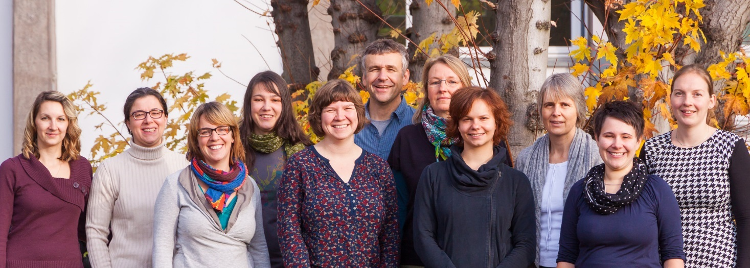
Projektteam
Kristin Walter (Finanzen, Administration)
Bernadette Schorn (Koord. + Materialentwicklung)
Anne Glück (Koordination, i.E.)
Kerstin Gedigk (Evaluation bis 2014)
Carmen Leuschel (Organisation)
Michael Kobel (Leitung)
Ulrike Behrens (Leitung TP Astro)
Franziska Viebach (Web und Medien)
Uta Bilow (Leitung)
Flora Brinckmann (Web und Medien, i.E.)
Anneli Schulz (Koord. TP Astro)
Sascha Schmeling (CERN)
Günter Bachmann (Project Associate CERN bis 2014, ab 2015 N.N.)
Carolin Schwerdt (Koord. TP Astro, i.E.)

Slide 3
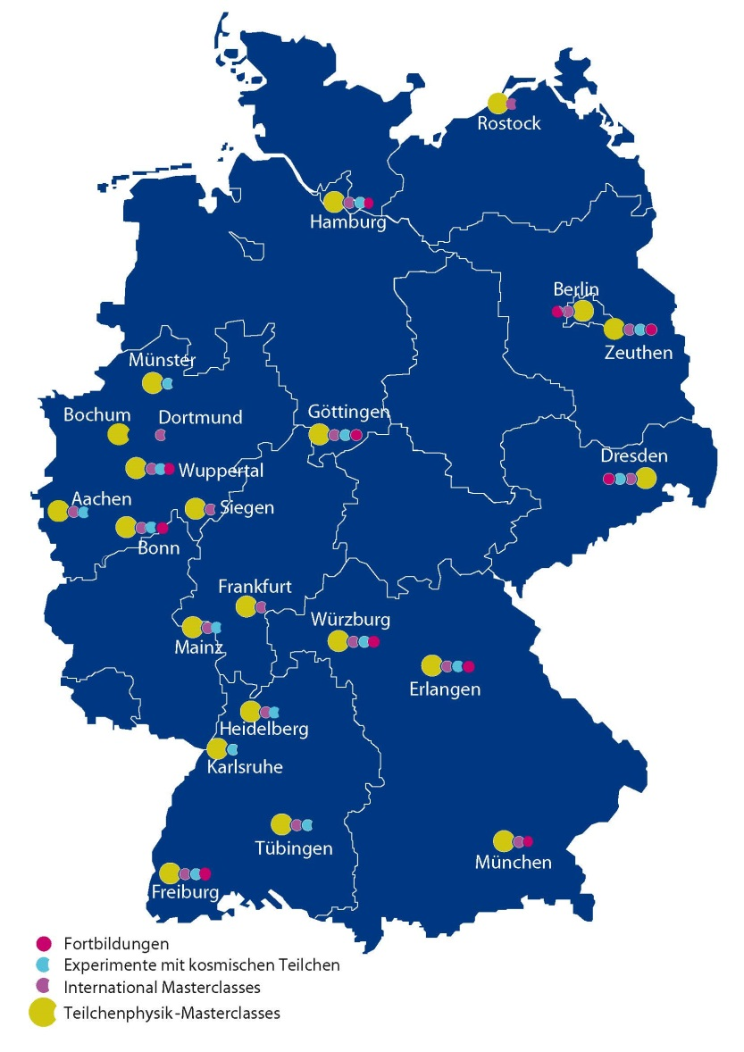
Das Netzwerk = Wir!
22 Standorte in 11 Bundesländern
  insgesamt 24 Institute
  21 Institute Teilchenphysik-Mastercl.
  15 Standorte Astroteilchen-Projekte
  8 Standorte Lehrerangebote
  19 Institute Int. Masterclasses
Aktive vor Ort
  “Teilchenwelt-Vermittler”
    Über 100 Doktoranden, Diplomanden,
    Masterstudenten sowie Post-Docs
  lokale Ansprechpartner
    Doktoranden, Post-Docs und Professoren

Slide 4
Netzwerk Teilchenwelt: Das Konzept
Forschungs-projekte
Vertiefte Schulung am CERN
Aktive Mitarbeit
Durchführung eigener Projekte
Teilnahme an Fortbildungen und einführenden Veranstaltungen
Forschungs-arbeiten
CERN-Workshops
Projektwoche
Aktive Mitarbeit
Weitergabe des Gelernten
Astroteilchen-Forschungswochen
Teilnahme an Masterclasses
(Teilchenphysik-, International-, Astroteilchen-Masterclasses)
Forschungsmitarbeit
Vertiefungsprogramm (CERN)
Qualifizierungs- programm
Basis-
programm
Lehrkräfte
Jugendliche
Notes:
Basisprogramm
CERN: Sahnehäubchen, Multiplikatorenausbildung, hohe Motivation, langanhaltender Effekt
Forschungsmitarbeit: wenig Lehrer, erfolgreiche Schüler

Slide 5
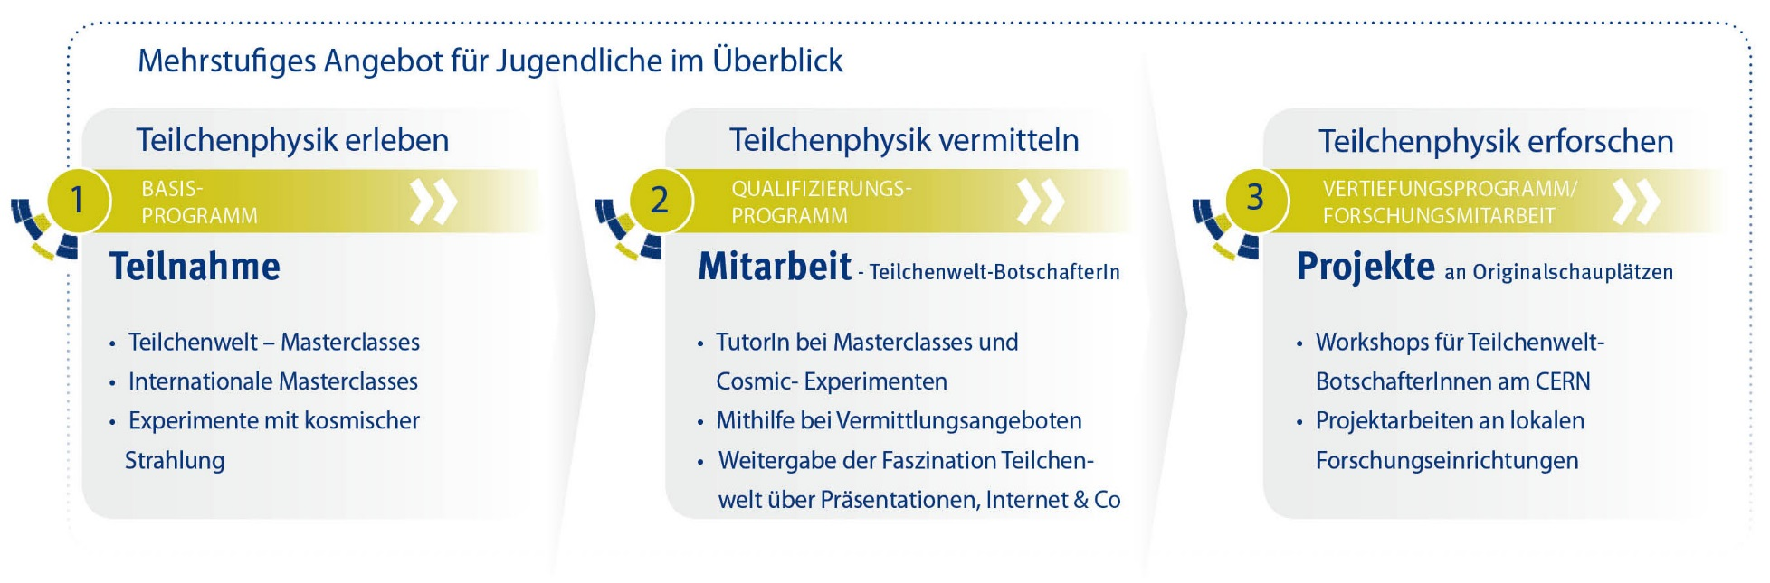
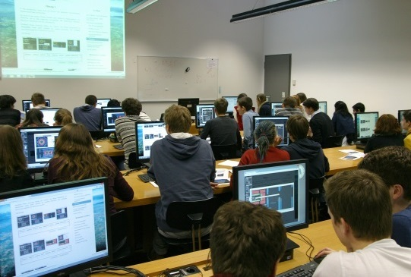
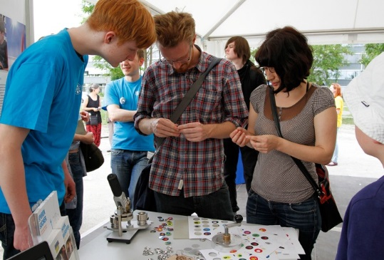
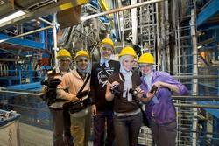
Mehrstufiges Angebot für Jugendliche

Slide 6
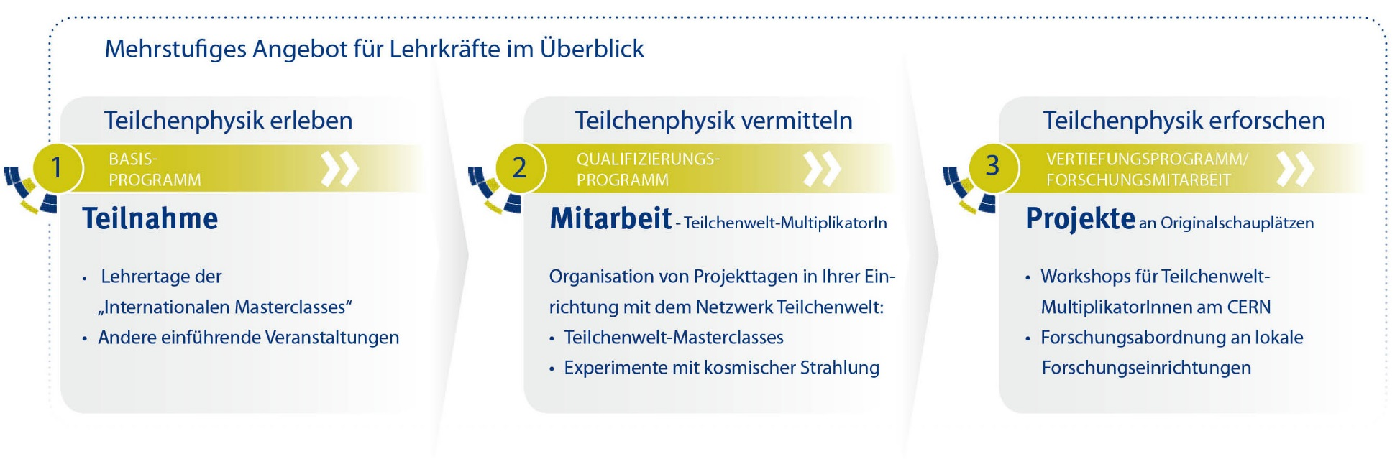
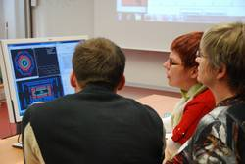
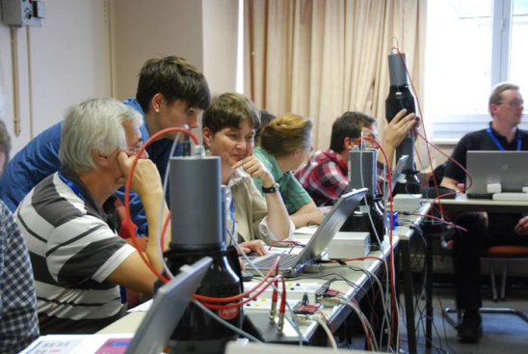
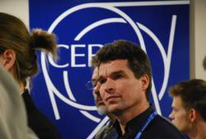
Mehrstufiges Angebot für Lehrkräfte

Slide 7
Veranst.name | Inhalt | Zielgruppe
Basisprogramm
Teilchenphysik-Masterclass | Mobile Teilchenphysik-MC von Netzwerk Teilchenwelt | Jugendliche
Astroteilchen-Masterclass | Eintägige Einführungs-Masterclass zu Astroteilchenphysik und erste Messung mit Cosmic-Experimenten | Jugendliche
International Masterclass | „International Masterclasses“, einmal im Jahr im März, findet an Institut/Universität selber statt | Jugendliche
Teilchenphysik-Projektwoche | Projekttage an der Schule, geleitet vom Physiklehrer, ohne Betreuung von einem Teilchenwelt-Vermittler | Jugendliche
Astroteilchen-Projektwoche | Projekttage an der Schule, geleitet vom Physiklehrer, ohne Betreuung von einem Teilchenwelt-Vermittler | Jugendliche
Teilchenphysik-Fortbildung | Meist eintägige Fortbildung in Teilchenphysik, i.d.R. in Verbindung mit Masterclass/Schulexperimenten | Lehrkräfte/ Projektleiter
Astroteilchen-Fortbildung | Meist eintägige Fortbildung in Astroteilchenphysik und Einführung in Astroteilchen-Experimente. | Lehrkräfte/ Projektleiter

Slide 8
Veranstaltungsname | Inhalt | Zielgruppe
Qualifizierungsprogramm
Astroteilchen- Forschungswoche | Forschungsprojekte an einer Universität/Forschungsinstitut/Schule/Schülerlabor, betreut von Wissenschaftler, mit Abschlusspräsentation | Jugendliche
Vertiefungsprogramm (CERN)
CERN-Workshop für Jugendliche | 3-tägiger Workshop für Jugendliche im Qualifizierungsprogramm(Teilchenwelt-Botschafter/innen) am CERN | Jugendliche
CERN-Workshop für Lehrkräfte | 5-tägiger Workshop für Lehrkräfte im Qualifizierungsprogramm („Teilchenwelt-Multiplikator/innen“) am CERN | Lehrkräfte
CERN-Projektwochen | 14-tägiger Aufenthalt von Jugendlichen zur Vertiefung von Forschungsarbeiten zum teilchenphysikalischen Themen und Mitarbeit in einer CERN-Arbeitsgruppe | Jugendliche

Slide 9
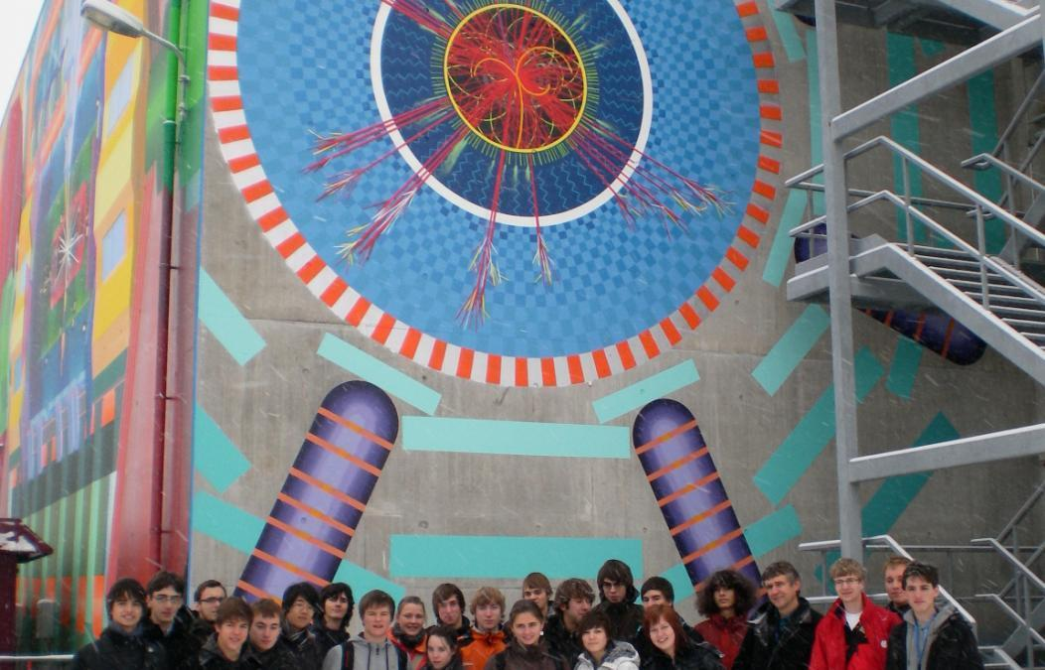
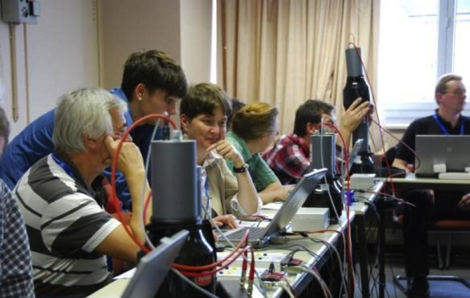
Win⁴ Situation für alle Beteiligten
Jugendliche
  Faszination Forschung über eigene Messungen
  Kontakte zu Unis und Forschern
  bundesweite Kontakte untereinander (facebook, Alumni)
  Festigung Studienentscheidung
Lehrkräfte
  eigene Weiterbildung
  Austausch mit Kolleg/inn/en und Forschern
  Anregungen und Materialien für den eigenen Unterricht

Slide 10
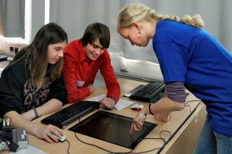

Win⁴ Situation für alle Beteiligten
Vermittelnde Doktorand/inn/en
  Erkennen gesellschaftl. Relevanz ihrer Arbeit
  Soft skills: Wissenschaftskommunikation, Didaktik
  Fortbildung Vermittler-Workshop
  Blick über den Tellerrand (Teilchen – Astro, Theorie – Experiment)
Standorte
  Tragen eigene Forschung in Schulen und Öffentlichkeit
  langfristige Kontakte mit den besten zukünftigen Studierenden
  Unterstützung bei Organisation, Material und ggflls Personal

Slide 11
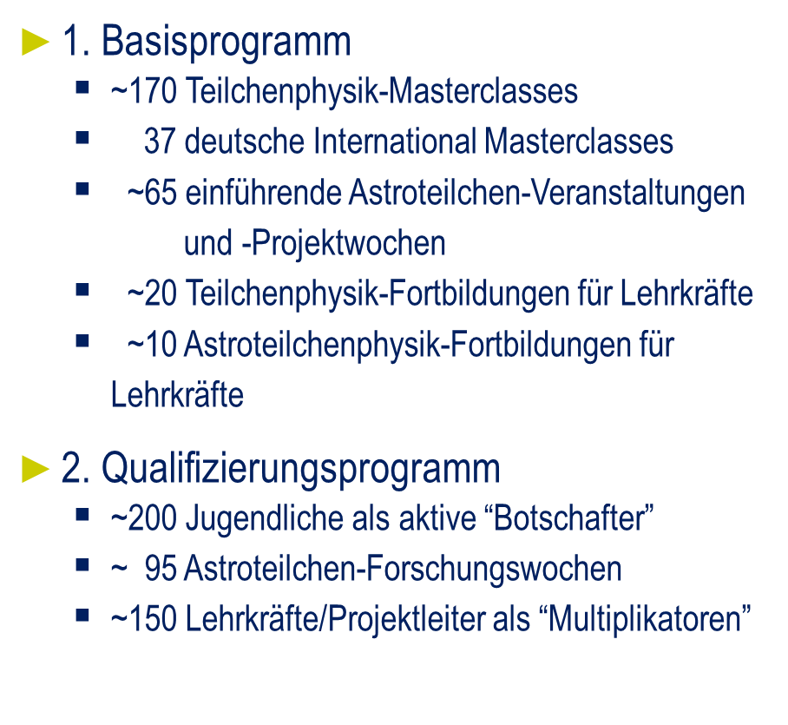
Aktivitäten
Feb. 2013 – Aug. 2014, vollständige Erhebung/Abfrage 2014 hat noch nicht stattgefunden)
1. Basisprogramm
  $\text{\sim }$170 Teilchenphysik-Masterclasses
  37 deutsche International Masterclasses
  ~65 einführende Astroteilchen-Veranstaltungen
  und -Projektwochen
  ~20 Teilchenphysik-Fortbildungen für Lehrkräfte
  ~10 Astroteilchenphysik-Fortbildungen für Lehrkräfte
2. Qualifizierungsprogramm
  ~200 Jugendliche als aktive “Botschafter”
  ~ 95 Astroteilchen-Forschungswochen
  ~150 Lehrkräfte/Projektleiter als “Multiplikatoren”

Slide 12
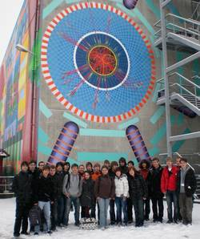
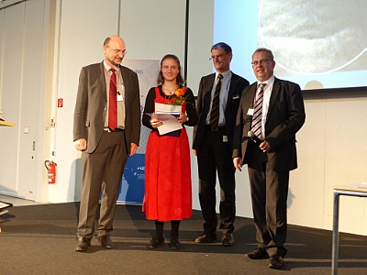
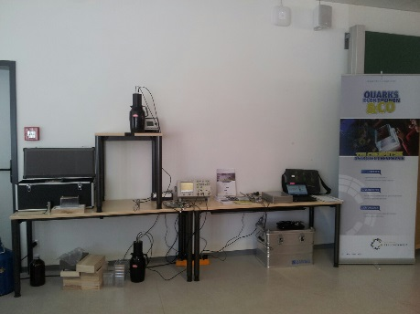
Aktivitäten
Feb. 2013 – Aug. 2014
3. Vertiefungsprogramm am CERN
  ~ 90 Jugendliche/~40 Lehrkräfte bei CERN-Workshops
  7 Forschungsprojekte von Jugendlichen am CERN
4. Forschungsarbeiten in Astro-/Teilchenphysik
  ~15 Forschungsarbeiten von Jugendlichen, ~5 Preise
  Bachelor-, Master- sowie Staatsexamensarbeiten
Zusätzliche Aktivitäten
  Einsatz in Lehrerausbildung, studentischer Ausbildung, Berufsorientierung
  Teilnahme an öffentlichen Veranstaltungen
  (Highlights der Physik, Lange Nächte der Wissenschaften,
  Tage der offenen Tür, Ausbildungsmessen, etc.)
  Beiträge bei wissenschaftlichen Konferenzen

Slide 13
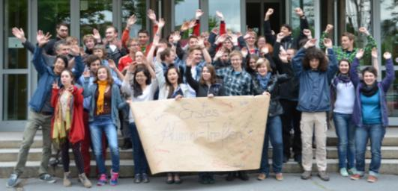
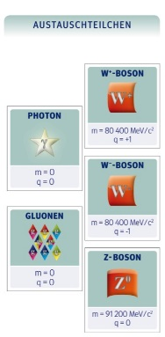
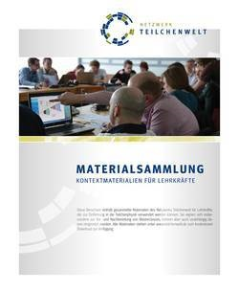
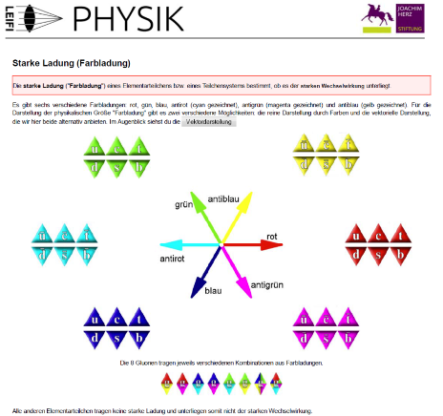
Aktivitäten
Feb. 2013 – Aug. 2014
5. Alumni (Jugendliche)
  ~30 sehr aktive Alumni, ~90 im mail-Verteiler
  2. Treffen Sept. 2014 in Bonn
  Eigene Ideen + Unterstützung des Netzwerks
6. Materialentwicklung
  Materialheft und Teilchensteckbriefe
  LEIFI www.leifiphysik.de/themenbereiche/teilchenphysik
    seit 9/2013 mit Joachim Herz Stiftung
    über 40 Seiten Texte u. Animationen
  Unterrichtsmaterial
    mit Joachim Herz Stiftung bis 6/2015
    Texte und insb. Aufgaben/Aktivitäten
    enge Kooperation mit Lehrkräften (NTW Alumni)
    2 Workshops in Dresden und CERN

Slide 14
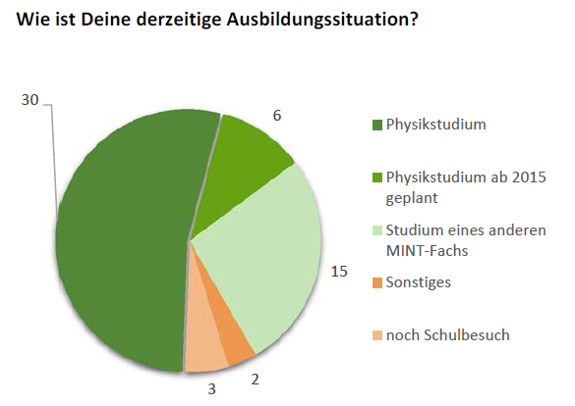
Bewertungen zur Zwischenevaluation
Lehrkräfte
  Rüdiger Weiß, Niedersachsen: „ Zusammenfassend lässt sich somit sagen, dass im Netzwerk Teilchenwelt sowohl die Elementar- als auch die Astroteilchenphysik tatsächlich intensiv erlebt, vermittelt und erforscht werden kann….können somit durch die zahlreichen Angebote des Netzwerks Teilchenwelt in Schule gelebt werden, so dass es meines Erachtens als ein hochgradig förderungswürdiges Programm eingestuft werden kann und sollte.“
Alumni
  Durchweg begeisterte
  Rückmeldungen
  Einfluss auf Studienwahl

Slide 15
Planung bis 01/2016
Teilchenphysik
    fortführen und stetig aktualisieren (←→ IPPOG)
Astroteilchenphysik
    Entwicklung und Einbindungen von Formaten unabhängig von Experimentiermöglichkeit
Materialien
  Aktualisierung und Fortführung
  Kooperation mit Joachim Herz Stiftung
    Abschluss Projekt Unterrichtsmaterial
    Konzeption und Durchführung von Lehrerfortbildungen

Slide 16
Merchandising-Artikel von Netzwerk Teilchenwelt
Kugelschreiber: Zum Verteilen an Jugendliche und Lehrer bei Masterclasses/Astroteilchen-Veranstaltungen. TN dürfen die Kulis behalten.
Flyer: Quarks, Elektronen & Co. für alle interessierten Jugendlichen und Lehrkräfte zum Weitergeben und Auslegen.
Postkarten: ... ebenfalls zum Weitergeben und Auslegen
Plakate A2: Zum Aushängen im Institut, an Schulen, Schülerlaboren etc.
Steckbriefmappen: Für Vermittler und Lehrkräfte, um die Materie-, Antimaterie- und Austauschteilchen des Standardmodells der Teilchenphysik einzuführen oder ihre Eigenschaften zu wiederholen.
Broschüre Materialsammlung: Zum Verteilen an Lehrkräfte, insbesondere an die Lehrkräfte, die eine Masterclass an ihrer Schule machen, zur Nachbereitung des Themas

Slide 17
Merchandising-Artikel von Netzwerk Teilchenwelt
CERN-Mousepads: Als Preise für das Quiz bei den Teilchenphysik-Masterclasses, alternativ zu den Notizbüchern.
CERN-Notizbücher (NEU!): Als Preise für das Quiz bei den Teilchenphysik-Masterclasses, alternativ zu den Mousepads.
Taschen (LKW-Plane): Für engagierte Vermittler, zum Transportieren der NTW-Materialien, z.B. zu Masterclasses/ Astroteilchen-Veranstaltungen.
Stoffbeutel: Zum Verteilen an sehr engagierte Jugendliche und Lehrkräfte in der Qualifizierungsstufe und im Vertiefungsprogramm.
Schlüssel-anhänger (mit Softcase für Namensschild): Für Vermittler und Standortkoordinatoren zum Umhängen bei allen Veranstaltungen
Masterclass DVD 2013: Beinhaltet sämtliche Datenpakete und Materialien für die W-Pfad Messung (2013) sowie die gesammelten Teilchenwelt-Materialien und vieles mehr.

Slide 18

International Masterclasses
25.2. – 2.4.2015
41 Länder, 200 Institute
Daten von ATLAS, CMS, ALICE und LHCb
Aktueller Zeitplan: www.physicsmasterclasses.org/index.php?cat=schedule

Slide 19
Danke für Eure Aufmerksamkeit!
Feedback erwünscht!
Mit großzügiger Unterstützung der

